Slide 1
Literacki pokaz mody w klasie 6a
Literatura, moda, muzyka

Slide 2
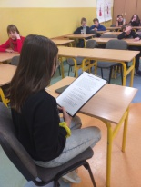
Amelia czyta fragment tekstu książki z opisem stroju bohatera!

Slide 3
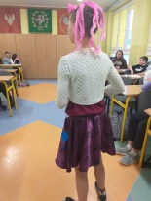
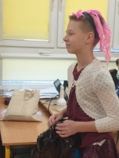
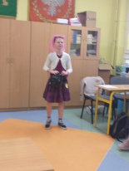
Nikodem prezentuje strój swojego bohatera.
Zgadniecie o jaką postać chodzi?

Slide 4
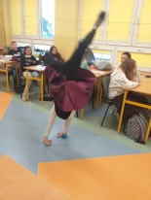
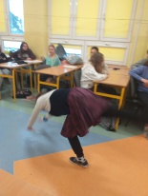
Nagle Nikodem wykonał niespodziewaną figurę.
Klasa zamarła ……

Slide 5
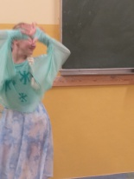
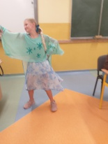
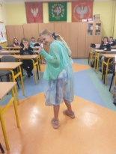
Lena wcieliła się w postać Elsy

Slide 6
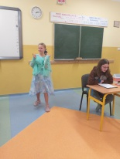
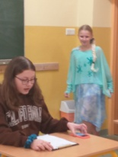
Fragmenty opisu stroju Elzy czytała Zuzia

Slide 7
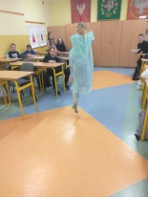
Niespodziewanie Elza zaczęła „gwiazdorzyć”!
Fantazja!

Slide 8
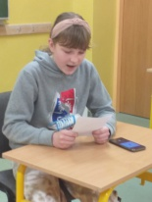
Julia pięknie przeczytała opis stroju kolejnego bohatera..

Slide 9
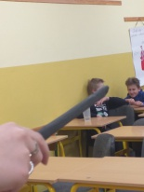
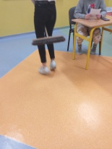
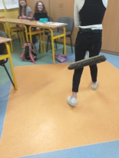
Akcesoria modowe naszego skaczącego magika. Czy wiecie o kogo chodzi?

Slide 10
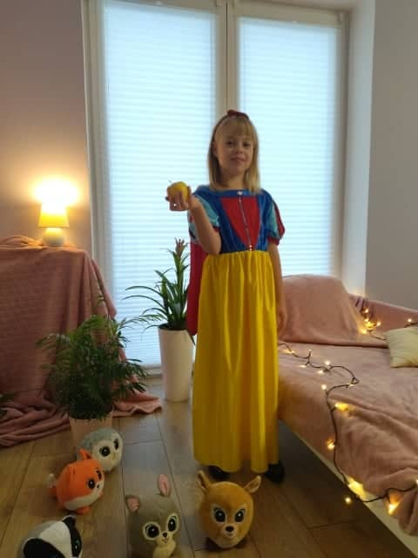
Nauczanie zdalne nie przeszkadza w zajęciach!
Natalia z klasy 1a. Brawo, Natalko !

Slide 11
Zagadka!
Czy wiecie, jakich bohaterów prezentowali uczniowie podczas pokazu mody?
Jakie książki czytaliśmy?

Slide 12
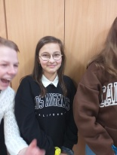
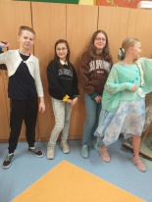
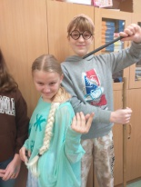
A oto MY!
Modelki i modele z klasy 6a!

Slide 13
Podziękowania!
Dziękujemy wszystkim za udział w zajęciach, za przygotowanie pokazu, za piękne czytanie książek, za muzykę, śmiech i super zabawę.
Było naprawdę fajnie!

